Slide 1
PgPOOL-II работа в режиме “Master-Master”
Балансировка нагрузки в PostgreSQL глазами сетевого инженера

Slide 2
Игорь Алов
Более 20ти лет в ИТ (Multinex, МТС, DataIX)
Архитектор сетей передачи данных
Разработка C++, PHP, Python – Хобби
Slackware committer
email - alov.igor@gmail.com

Slide 3
Балансировка нагрузки в PostgreSQL
«Из коробки» Master-Replica – поэтому только чтение
Снизить нагрузку на Master;
Понизить суммарное время ответа БД;
«Сценарии» High-Availability – как единая точка входа;

Slide 4
Решения
PgPool-II- https://pgpool.net
PgCAT - https://github.com/levkk/pgcat
Percona - https://www.percona.com/ha-for-postgresql
ODBC / JDBC*
Libpq* – native library

Slide 5
Классическая схема балансировки
DC1
PgBAL1
198.18.0.94
198.18.2.0
PgSQL1 (master)
198.18.0.91
DC2
APP
Router
PgBAL2
198.18.0.95
PgSQL2 (replica)
198.18.0.92
DC3
PgBAL3
198.18.0.96
PgSQL3 (replica)
198.18.0.93

Slide 6
Распределение трафика
DC1
PgBAL1
198.18.0.94
198.18.2.0
PgSQL1 (master)
198.18.0.91
DC2
APP
Router
PgBAL2
198.18.0.95
PgSQL2 (replica)
198.18.0.92
DC3
PgBAL3
198.18.0.96
PgSQL3 (replica)
198.18.0.93

Slide 7
Распределение трафика (худший вариант)
MSK
PgBAL1
198.18.0.94
198.18.2.0
PgSQL1 (master)
198.18.0.91
SPB
APP
SPB
Router
PgBAL2
198.18.0.95
PgSQL2 (replica)
198.18.0.92
EKB
PgBAL3
198.18.0.96
PgSQL3 (replica)
198.18.0.93

Slide 8
Можно ли улучшить ситуацию?

Slide 9
Схема балансировки IP Anycast
DC1
PgBAL1
198.18.0.94
198.18.2.0
PgSQL1 (master)
198.18.0.91
DC2
APP
Router
ECMP
PgBAL2
198.18.0.95
198.18.2.0
PgSQL2 (replica)
198.18.0.92
DC3
PgBAL3
198.18.0.96
198.18.2.0
PgSQL3 (replica)
198.18.0.93

Slide 10
Схема балансировки IP Anycast (DC)
MSK
APP
MSK
Router
MSK
PgBAL1
198.18.0.94
198.18.2.0
PgSQL1 (master)
198.18.0.91
SPB
APP
SPB
Router
SPB
PgBAL2
198.18.0.95
198.18.2.0
PgSQL2 (replica)
198.18.0.92
EKB
Router
EKB
PgBAL3
198.18.0.96
198.18.2.0
APP
EKB
PgSQL3 (replica)
198.18.0.93

Slide 11
Сложность настройки PgPool-II в режиме IP Anycast “Master-Master”
Использование L3 сети;
Динамическая маршрутизация (OSPF, BGP, etc) + BFD*;
Демон FRR - https://frrouting.org;
Протокол ECMP (Equal-Cost-Multipath-Routing) и Five Tuple;
PostgreSQL использует TCP – следим за IP Flow;
Дополнительный контроль:
анонс anycast адреса с каждой ноды;
PgPool-II (system.d);
доступность PostgreSQL мастера с PgPool-II;

Slide 12
IP адресация
Сервер | IP base (eth0) | IP routed (eth1) | IP loopback (lo) | IP anycast (lo)
FRR | 198.18.0.90/24 | 198.18.1.90/24 | 198.18.2.90/32 | -
PgSQL1 | 198.18.0.91/24 | 198.18.1.91/24 | 198.18.2.91/32 | 198.18.2.0/32*
PgSQL2 | 198.18.0.92/24 | 198.18.1.92/24 | - | -
PgSQL3 | 198.18.0.93/24 | 198.18.1.93/24 | - | -
PgBAL1 | 198.18.0.94/24 | 198.18.1.94/24 | 198.18.2.94/32 | 198.18.2.0/32
PgBAL2 | 198.18.0.95/24 | 198.18.1.95/24 | 198.18.2.95/32 | 198.18.2.0/32
PgBAL3 | 198.18.0.96/24 | 198.18.1.96/24 | 198.18.2.96/32 | 198.18.2.0/32

Slide 13
Установка FRR
$ sudo app install frr # устанавливаем на FRR, PgBAL1, PgBAL2, PgBAL3
Включаем соответствующий демон маршрутизации /etc/frr/daemon
ospfd=yes
bfd=yes*
Конфигурируем протокол ospf /etc/frr/frr.conf
router ospf
ospf router-id 198.18.2.90 # уникальный адрес loopback (eth1)
redistribute connected
passive-interface default
no passive-interface eth1
network 198.18.1.0/24 area 0
network 198.18.2.0/24 area 0
$ sudo service frr restart # перезапускаем демон маршрутизации

Slide 14
Проверка работы FRR
$ sudo vtysh -c "show ip route ospf“
O 198.18.0.0/24 [110/20] via 198.18.1.94, eth1, weight 1, 3d01h17m
via 198.18.1.95, eth1, weight 1, 3d01h17m
via 198.18.1.96, eth1, weight 1, 3d01h17m
O 198.18.1.0/24 [110/100] is directly connected, eth1, weight 1, 3d01h17m
O>* 198.18.2.0/32 [110/100] via 198.18.1.94, eth1, weight 1, 3d01h17m # ECMP - Маршрут
* via 198.18.1.95, eth1, weight 1, 3d01h17m
* via 198.18.1.96, eth1, weight 1, 3d01h17m
O 198.18.2.90/32 [110/0] is directly connected, lo, weight 1, 3d01h18m
O>* 198.18.2.91/32 [110/1000] via 198.18.1.91, eth1, weight 1, 3d01h17m
O>* 198.18.2.94/32 [110/100] via 198.18.1.94, eth1, weight 1, 3d01h17m
O>* 198.18.2.95/32 [110/100] via 198.18.1.95, eth1, weight 1, 3d01h17m
O>* 198.18.2.96/32 [110/100] via 198.18.1.96, eth1, weight 1, 3d01h17m

Slide 15
Протокол ECMP и 5-Tuple
Поля IP пакта используемые в HASH функции
Вендор
Возможные поля HASH функции
Дополнительные политики
OSPF
работает почти всегда
BGP
bgp bestpath as-path multipath-relax
Активация в ядре Linux
net.ipv4.fib_multipath_use_neigh=1
net.ipv4.fib_multipath_hash_policy=1
https://www.kernel.org/doc/Documentation/networking/ip-sysctl.txt
SRC IP
DST IP
PROTO
SPORT
DPORT
DSCP
fLabel
next-hop_id = func_hash(5-tuple) % N
Распределение потока
Destination-0
HASH
Destination-1
Destination-2

Slide 16
Установка и настройка PgPool-II
$ sudo app install pgpool2 # устанавливаем на PgBAL1, PgBAL2, PgBAL3
Конфигурируем /etc/pgpool2/pgpool.conf
Задаем backend для трех инстансов (X [0, 1, 2], Y [ 1, 2, 3]
backend_hostnameX = '198.18.0.9Y'
backend_portX = 5432
backend_weightX = 1
backend_data_directoryX = '/var/lib/pgsql/dataY'
backend_flagX = 'ALLOW_TO_FAILOVER'
backend_application_nameX = 'psqlY‘
Определяем режим работы
load_balance_mode = true
master_slave_mode = on
replication_mode = off
Для удобства добавим
white_function_list = 'pg_read_file,inet_client_addr'

Slide 17
Проверка работы PgPool-II
$ for i in `seq 1 9`; do psql -U postgres -h 198.18.2.0 -c "select pg_read_file('/etc/hostname') host, inet_client_addr() addr"; done
host | addr
-------+-------------
psql1+| 198.18.0.94
|
(1 row)
Time: 0.812 ms
host | addr
-------+-------------
psql2+| 198.18.0.95
|
(1 row)
Time: 0.738 ms
host | addr
-------+-------------
psql3+| 198.18.0.96
|
(1 row)
Time: 0.508 ms
host | addr
-------+-------------
psql2+| 198.18.0.95
|
(1 row)
Time: 0.731 ms
host | addr
-------+-------------
psql1+| 198.18.0.96
|
(1 row)
Time: 0.732 ms
host | addr
-------+-------------
psql3+| 198.18.0.94
|
(1 row)
Time: 0.796 ms
host | addr
-------+-------------
psql3+| 198.18.0.96
|
(1 row)
Time: 0.743 ms
host | addr
-------+-------------
psql1+| 198.18.0.94
|
(1 row)
Time: 0.726 ms
host | addr
-------+-------------
psql2+| 198.18.0.95
|
(1 row)
Time: 0.842 ms

Slide 18
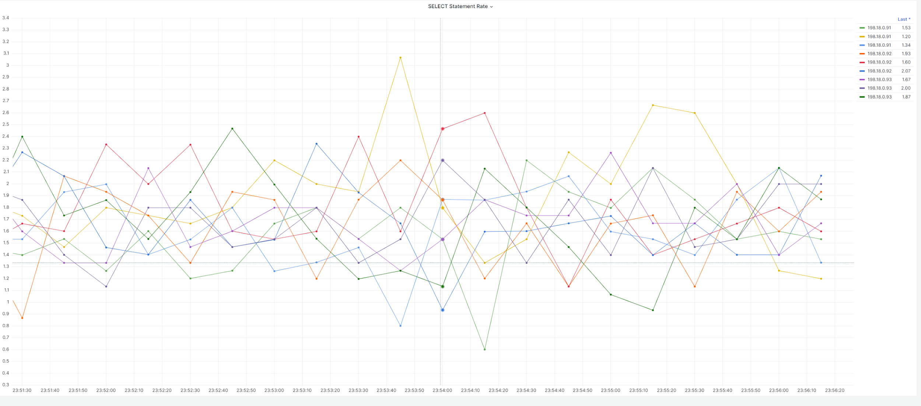
Работа PgPool-II grafana
PgBAL1
PgBAL2
PgBAL3

Slide 19
Тонкие моменты в PgPool-II
Контроль Anycast адреса на loopback
system.d /usr/lib/systemd/system/pgpool2.service.d/loopback.conf
[Service]
Restart=on-failure
AmbientCapabilities=CAP_NET_ADMIN
ExecStartPre= #<что сделать перед запуском>
ExecStartPost= ip addr add 198.18.2.0/32 dev lo
ExecStopPost= ip addr del 198.18.2.0/32 dev lo
RemainAfterExit=no
Конфигурации failover и failback должны сделать за адресом
follow_master_command = ‘ip addr del 198.18.2.0/32 dev lo’
failover_command = ‘test %d eq 0 && ip addr del 198.18.2.0/32 dev lo’
failback_command = ‘test %d eq 0 && ip addr add 198.18.2.0/32 dev lo’

Slide 20
Окончательная конфигурация PgPool-II
Конфигурация: /usr/lib/systemd/system/pgpool2.service.d/loopback.conf
[Service]
Restart=on-failure
AmbientCapabilities=CAP_NET_ADMIN
RestartSec=300
RemainAfterExit=no
ExecStartPre=/etc/pgpool2/manage.sh clean 0
ExecStartPost=/etc/pgpool2/manage.sh add 0
ExecStopPost=/etc/pgpool2/manage.sh del 0
Конфигурация: /etc/pgpool2/pgpool.conf
follow_master_command = ‘/etc/pgpool2/manage.sh del 0’
failover_command = ‘/etc/pgpool2/manage.sh del %d’
failback_command = ‘/etc/pgpool2/manage.sh add %d’

Slide 21
Мастер тоже может быть “балансером”
DC1
PgBAL1
198.18.0.94
198.18.2.0
PgSQL1 (master)
198.18.0.91
198.18.2.0 metric
DC2
APP
Router
PgBAL2
198.18.0.95
198.18.2.0
PgSQL2 (replica)
198.18.0.92
DC3
PgBAL3
198.18.0.96
198.18.2.0
PgSQL3 (replica)
198.18.0.93

Slide 22
Заключение
Получили PgPOOL-II в режиме «Master-Master»;
Равномерная утилизация ресурсов;
Скорость переключения можно увеличить используя протокол BFD;
Страховка от отказа всех балансиров;
Конфигурации доступны на GitHub;
https://github.com/IgorAlov/pg_pool2_ng

Slide 25
Stay in touch
Игорь Алов
email: alov.igor@gmail.com
Telegram: https://t.me/SpIZER
Git: https://github.com/IgorAlov/

